Slide 1

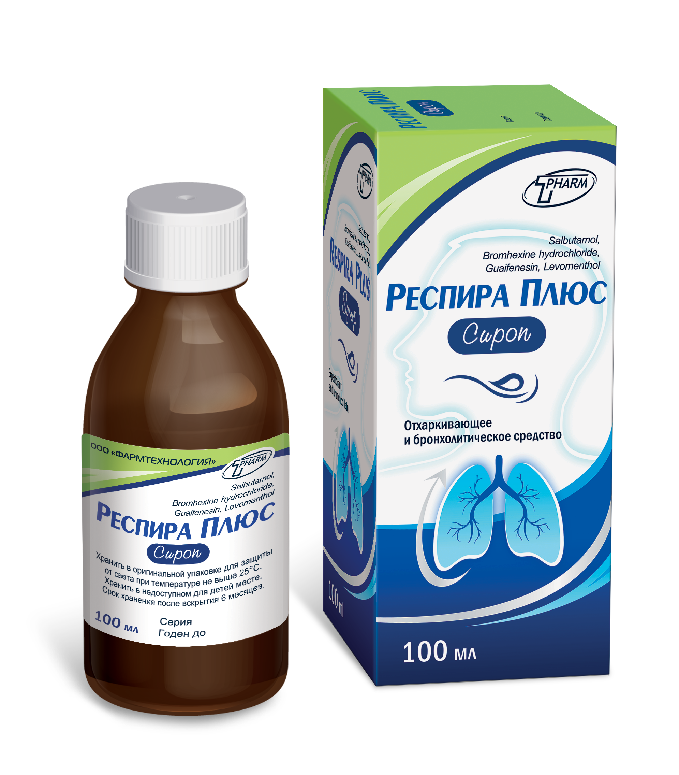


Bronxoabstruksiyalı bəlğəmli öskürək zamanı
^{RESPIRA PLUS}
Salbutamol 1,0 mq,
Bromheksin hidroxlorid 2,0 mq,
Qvayfenezin 50,0 mq,
Levomentol 0,5 mq.
Mukokinetik, mukolitik, iltihab əleyhinə, bronxolitik və bəlğəmqətirici təsir göstərir.
Mukosiliar klirensi aktivləşdirir.
Flakon şpris dozatorla və «child-lock» qabaqla təhciz olunub

Slide 2
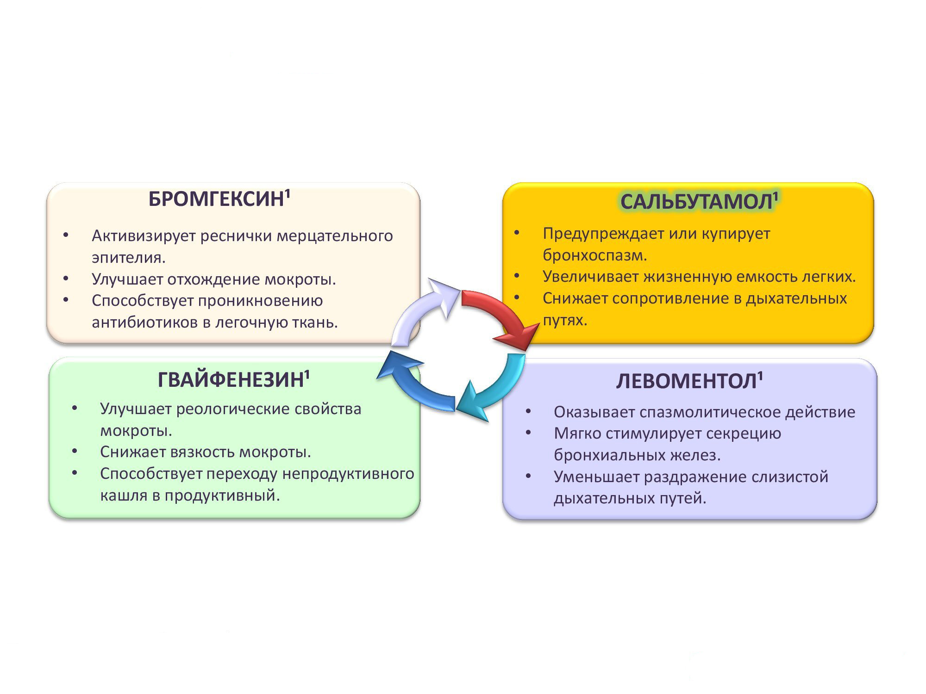
Salbutamol 1,0 mq,
Bromheksin hidroxlorid 2,0 mq,
Qvayfenezin 50,0 mq,
Levomentol 0,5 mq.
^{RESPIRA PLUS}
BROMHEKSİN
Kiprikli səyredici epitelini aktivləşdirir
Bəlğəmin xaric olmasını yaxşılaşdırır
Antibiotiklərin ağ ciyərin toxumasına keçməsinə kömək edir
SALBUTAMOL
Bronxospazmın qarşısını alır və ya dəf edir
Ağ ciyərlərin həyatı həcmini artırır
Tənəffüs yollarında müqaviməti azaldır
QVAYFENEZİN
Bəlğəmin reoloji xüsusuyyətlərini yaxşılaşdırır
Bəlğəmin qatılığını azaldır
Öskürəyin quru formasından nəm formasına keçməsinə kömək edir
LEVOMENTOL
Spazmolitik təsir göstərir
Bronxial vəzilərin sekresiyasına yumşaq stimullaşdərəcı təsir edir
Tənəffüs yollarının selikli təbəqəsinin qıcıqlanmasını azaldır
Notes:
LEVOMENTOL
Spazmolitik təsir göstərir
Bronxial vəzilərin sekresiyasına yumşaq stimullaşdərəcı təsir edir
Tənəffüs yollarının selikli təbəqəsinin qıcıqlanmasını azaldır

Slide 3

Salbutamol 1,0 mq,
Bromheksin hidroxlorid 2,0 mq,
Qvayfenezin 50,0 mq,
Levomentol 0,5 mq.
^{RESPIRA PLUS}
Salbutamol nəzərə çarpacaq bronxodilatator təsiri olan β2-selektiv adrenergik reseptor agonistidir: həm böyük, həm də kiçik tənəffüs yollarında bronxial tonusunu azaltmaqla sürətli və əhəmiyyətli bronxodilatasiyaya səbəb olur və histaminlə bağlı bronxospazmı effektiv şəkildə inhibə edir.
Salbutamol selik ifrazını və mukosiliar daşınmasını stimullaşdırır. Salbutamol xroniki bronxitdə mukosiliar klirensi 36% artırır.
Salbutamol tosqun hüceyrələrindən iltihab mediatorlarının sərbəst buraxılmasına maneə törədir.
Price A.H., Clissold S.P. Salbutamol in the 1980s. Drugs. 1989 г.;38(1):77–122.
Notes:
Сальбутамол – β₂-селективный агонист адренорецепторов, который обладает выраженным бронхолитическим действием: вызывает быструю и значительную бронходилатацию за счет уменьшения бронхиального тонуса как в больших, так и в малых дыхательных путях, и эффективно ингибирует индуцированный гистамином бронхоспазм.
Сальбутамол стимулирует секрецию слизи и мукоцилиарный транспорт. Сальбутамол при хроническом бронхите увеличивает мукоцилиарный клиренс на 36%.
Сальбутамол ингибирует высвобождение медиаторов воспаления из тучных клеток.

Slide 4
^{RESPIRA PLUS}
Bromheksin hidroxlorid, aktiv metaboliti ambroksol ilə farmakoloji təsirində aydın bəlğəmgətirici təsiri olan bir mukolitik dərmandır. Bronxial selikli qişanın vəzilərinin seroz hüceyrələrini stimullaşdırmaqla bəlğəmi mayeləşdirir, bəlğəmin seroz və selikli komponentlərinin nisbətini normallaşdırır, bəlğəmin mukopolisaxaridləri arasındakı bağları parçalayan fermentlərin istehsalını, səthi aktiv maddənin əmələ gəlməsini stimullaşdırır, qatılığı və yapışqanlığı azaldır, bu da reoloji parametrləri normallaşdırır. Kirpiklərin hərəkətini birbaşa gücləndirir və onların bir-birinə yapışmasının qarşısını alır, bəlğəmin boşaldılmasını asanlaşdırır.
Bromheksin hidroxlorid də öskürək refleksinin stimullaşdırılmasının arzuolunmaz olduğu bir sıra patologiyaların müalicəsində böyük əhəmiyyət kəsb edən yüngül öskürək əleyhinə təsirə malikdir.
Aktiv metabolit ambroksolun səthi aktiv maddə istehsal edən bronxial mukozanın sekretor hüceyrələrinin fəaliyyətini stimullaşdırdığını vurğulamaq vacibdir.
Комбинированные препараты в лечении острых и хронических заболеваний легких. Княжевская Н.П. , Бобков Е.В.
Notes:
Бромгексин гидрохлорид с его активным метаболитом амброксолом по своему фармакологическому действию является муколитическим препаратом с выраженным отхаркивающим действием. Он разжижает мокроту за счет стимуляции серозных клеток желез слизистой оболочки бронхов, нормализируя соотношение серозного и слизистого компонентов мокроты, стимулирует выработку ферментов, расщепляющих связи между мукополисахаридами мокроты, образование сурфактанта, что также нормализует реологические показатели мокроты, уменьшая ее вязкость и адгезивные свойства. Непосредственно усиливает движение ресничек и препятствует их слипанию, способствуя эвакуации мокроты.
Бромгексин гидрохлорид также оказывает незначительное противокашлевое действие, что имеет большое значение в лечении целого ряда патологий, где нежелательно стимулировать кашлевой рефлекс.
Важно подчеркнуть, что активный метаболит амброксол стимулирует деятельность секреторных клеток слизистых оболочек бронхов, продуцирующих сурфактант.

Slide 5
^{RESPIRA PLUS}
Salbutamol 1,0 mq,
Bromheksin hidroxlorid 2,0 mq,
Qvayfenezin 50,0 mq,
Levomentol 0,5 mq.
Gvayfenesin, bronxial vəzilərin ifrazını artırmaqla yanaşı, səthi gərginliyi və bəlğəmin bronxial selikli qişaya yapışmasını zəiflədən, seliyin turşulu mukopolisaxaridlərinin depolimerləşməsi hesabına onun yapışqanlığını azaldan mukolitik vasitədir.
Gvayfenesin kirpikli epitelin aktivliyini və bronxiolların peristaltik hərəkətlərini artırır, bəlğəmin tənəffüs yolları ilə hərəkətini və onun çıxarılmasını asanlaşdırır. Nəticədə ifraz olunan bəlğəmin həcmi artır.
Notes:
Гвайфенезин – муколитическое средство, которое не только усиливает секрецию бронхиальных желез, но и ослабляет поверхностное натяжение и прилипание мокроты к слизистой бронхов, уменьшает ее адгезивность за счет деполимеризации кислых мукополисахаридов слизи.
Гвайфенезин повышает активность мерцательного эпителия и перистальтических движений бронхиол, способствуя продвижению мокроты по дыхательным путям и ее выведению. В результате чего увеличивается объем выделяемой мокроты

Slide 6

^{RESPIRA PLUS}
Salbutamol 1,0 mq,
Bromheksin hidroxlorid 2,0 mq,
Qvayfenezin 50,0 mq,
Levomentol 0,5 mq
Levomentol antispazmolitik təsir göstərir, bronxial vəzilərin sekresiyasını yumşaq şəkildə stimullaşdırır, zəif antiseptik xüsusiyyətlərə malikdir. Sakitləşdirici təsir göstərir və tənəffüs yollarının selikli qişasının qıcıqlanmasını azaldır. Zəif lokal anestetik xüsusiyyətlərə malikdir.
Notes:
Левоментол оказывает спазмолитическое действие, мягко стимулирует секрецию бронхиальных желез, обладает слабыми антисептическими свойствами. Оказывает успокаивающее действие и уменьшает раздражение слизистой оболочки дыхательных путей. Обладает слабыми местноанастезирующими свойствами.

Slide 7
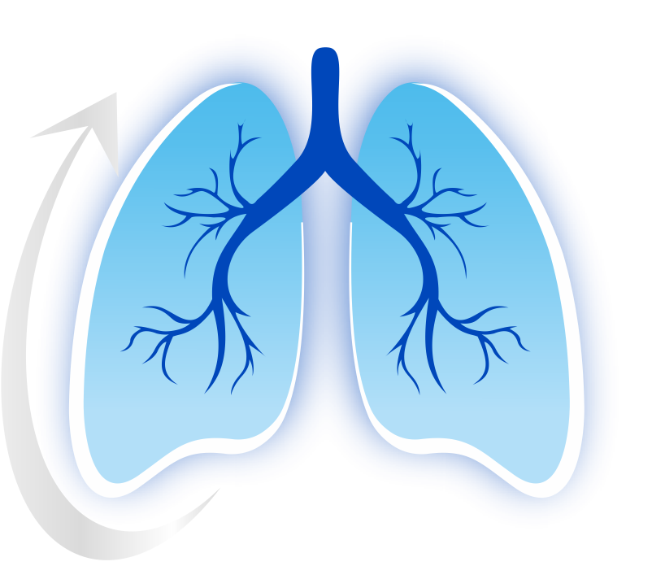

^{RESPIRA PLUS}
Effektiv kombinasiya
bəlğəmgətirici təsirini sürətləndirir
öskürəyin təsirli (yaş) öskürəyə keçməsini təşviq edir, bəlğəmin boşalmasını asanlaşdırır.
xüsusilə kəskin respirator virus infeksiyaları ilə əlaqəli xroniki obstruktiv ağciyər xəstəliklərində (AXOX) bronxial keçiriciliyi əhəmiyyətli dərəcədə yaxşılaşdırır.
Hamiləlik və ana südü ilə qidalanma zamanı əks göstərişdir
«Комбинированные препараты в лечении острых и хронических заболеваний легких». Н. П. Княжеcкая, Е.В. Бобков // Русский медицинский журнал. – 2012. – Т. 33, № 6. – С. 73–74

Slide 8


^{RESPIRA PLUS}
Göstərişlər
Bronxospazm, bəlğəmin formalaşması və ifrazının pozulması ilə müşayiət olunan kəskin və xroniki respirator xəstəliklərin kompleks müalicəsində:
Bronxial astma,
Kəskin və xroniki bronxit,
Traxeobronxit,
Pnevmoniya,
AXOX.
Dozalanma
Böyüklər və 12 yaşdan yuxarı uşaqlar: gündə 3 dəfə 10 ml şərbət.
2-6 yaşlı uşaqlar: gündə 3 dəfə 5 ml şərbət.
6-12 yaşlı uşaqlar: gündə 3 dəfə 5-10 ml şərbət.
Dərmanın 12 yaşdan kiçik uşaqlarda istifadəsi həkim nəzarəti altında mümkündür.
«Комбинированные препараты в лечении острых и хронических заболеваний легких». Н. П. Княжеcкая, Е.В. Бобков // Русский медицинский журнал. – 2012. – Т. 33, № 6. – С. 73–74

Slide 9


^{RESPIRA PLUS}
Xroniki bronxit və AXOX zamanı çətin bəlğəm ifrazını və öskürəyi aradan qaldırır
Öskürəyin ağırlığının azalması
Bəlğəmin həcminin və qatılığının azalması
Öskürəyin yüngülləşməsi
Dozator şpris ilə flakon və child-lock qapağı

Slide 10


